Slide 1




Выездное заседание УМО РУМС по ГОП «Туризм» «ПОДГОТОВКА КАДРОВ НОВОГО ФОРМАТА В ИНДУСТРИИ ТУРИЗМА» Дополнительные образовательные программы как инструмент подготовки конкурентоспособных специалистов в сфере туризма: опыт реализации курса «Организация экскурсионной деятельности» в Казахской академии спорта и туризма
Айгуль Агелеуова
Казахская академия спорта и туризма

Slide 2
«Новой точкой экономического роста должен стать туризм»
К.-Ж. Токаев
«Необходимо уделять внимание профессиональной подготовке индивидуальных категорий представителей туристской отрасли, например, экскурсоводов, гидов, в определении профессиональных требований к ним с учетом потребностей современного рынка туристских услуг»
Концепция развития туристской отрасли
Республики Казахстан на 2023 – 2029 годы

Slide 3
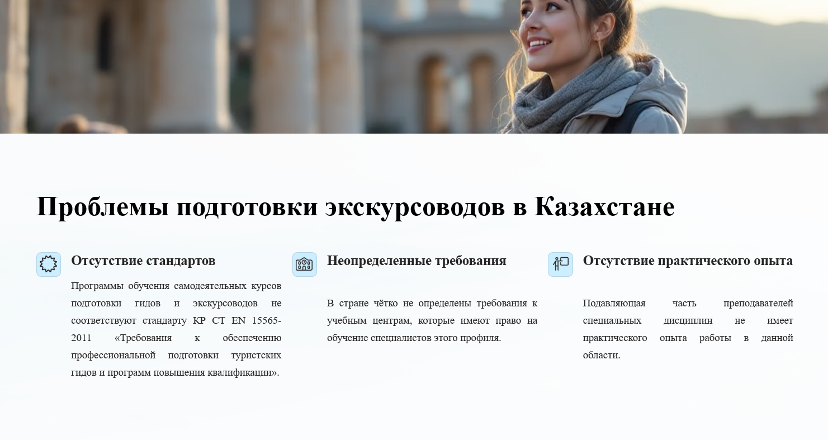

Slide 4
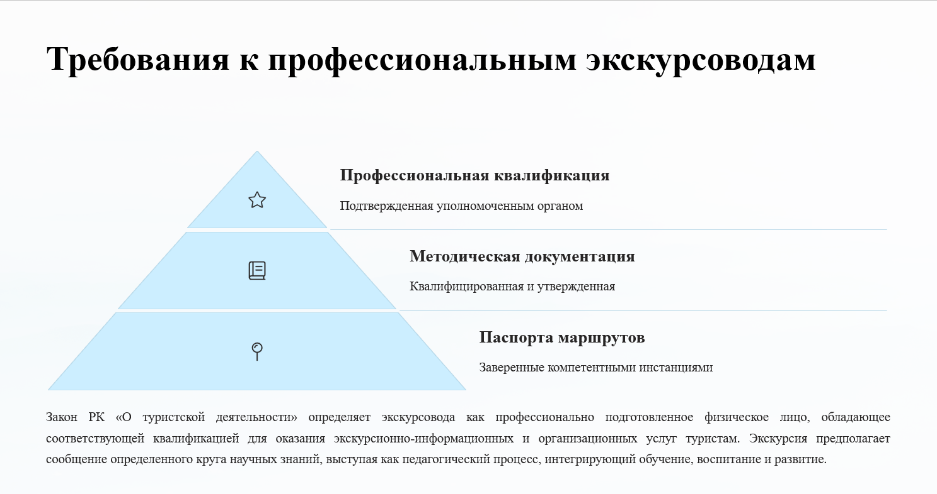

Slide 5
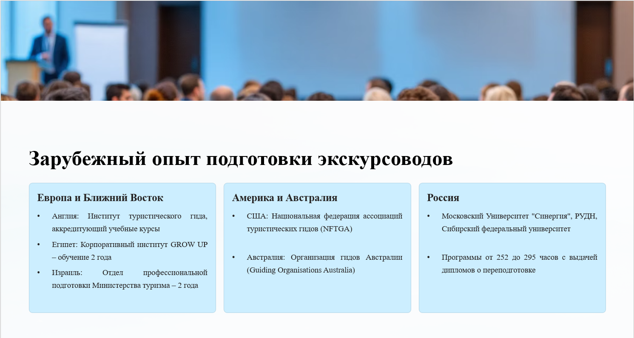

Slide 6
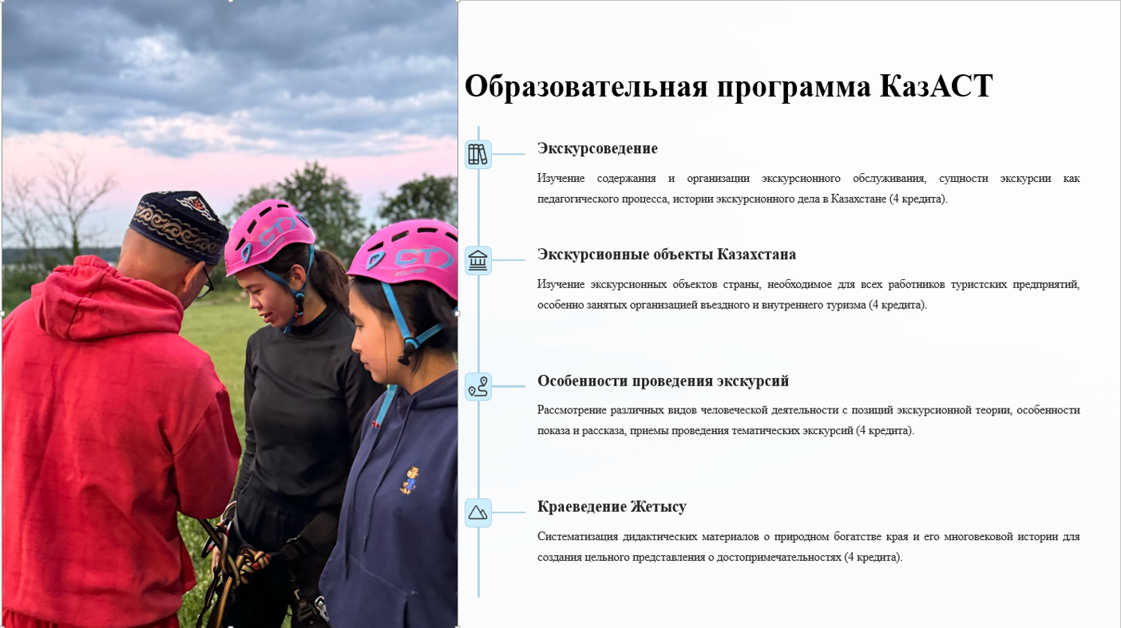

Slide 7
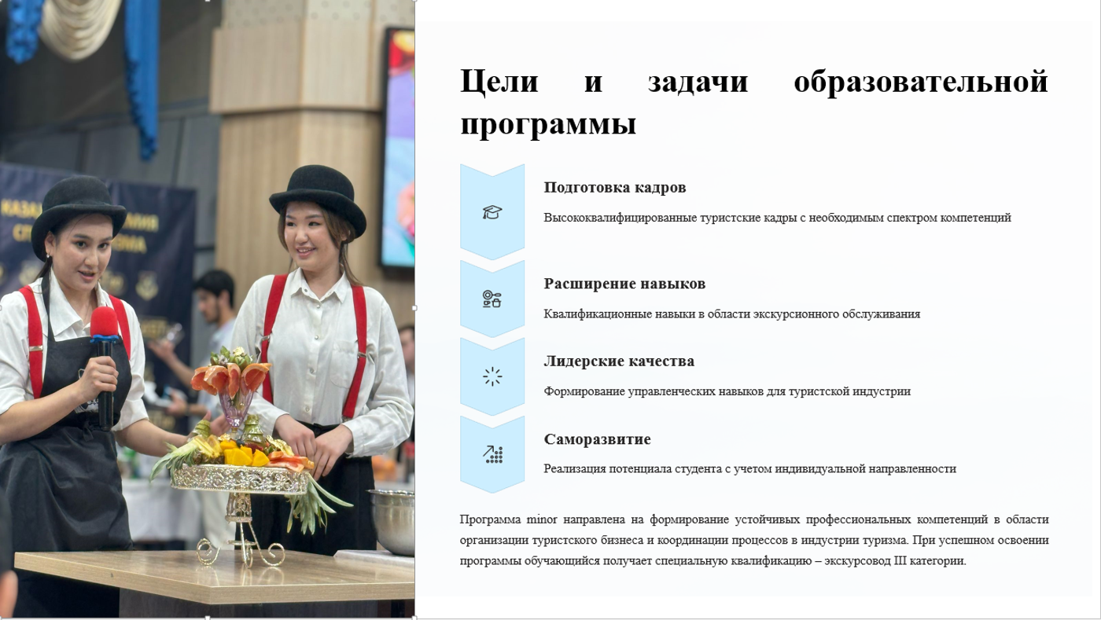

Slide 8
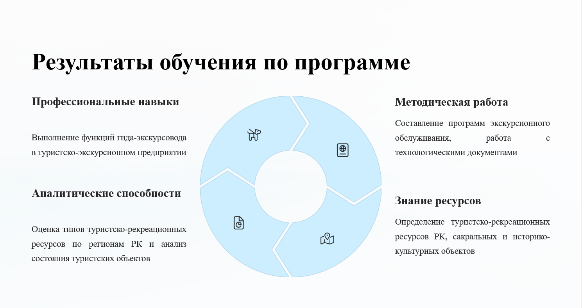

Slide 9
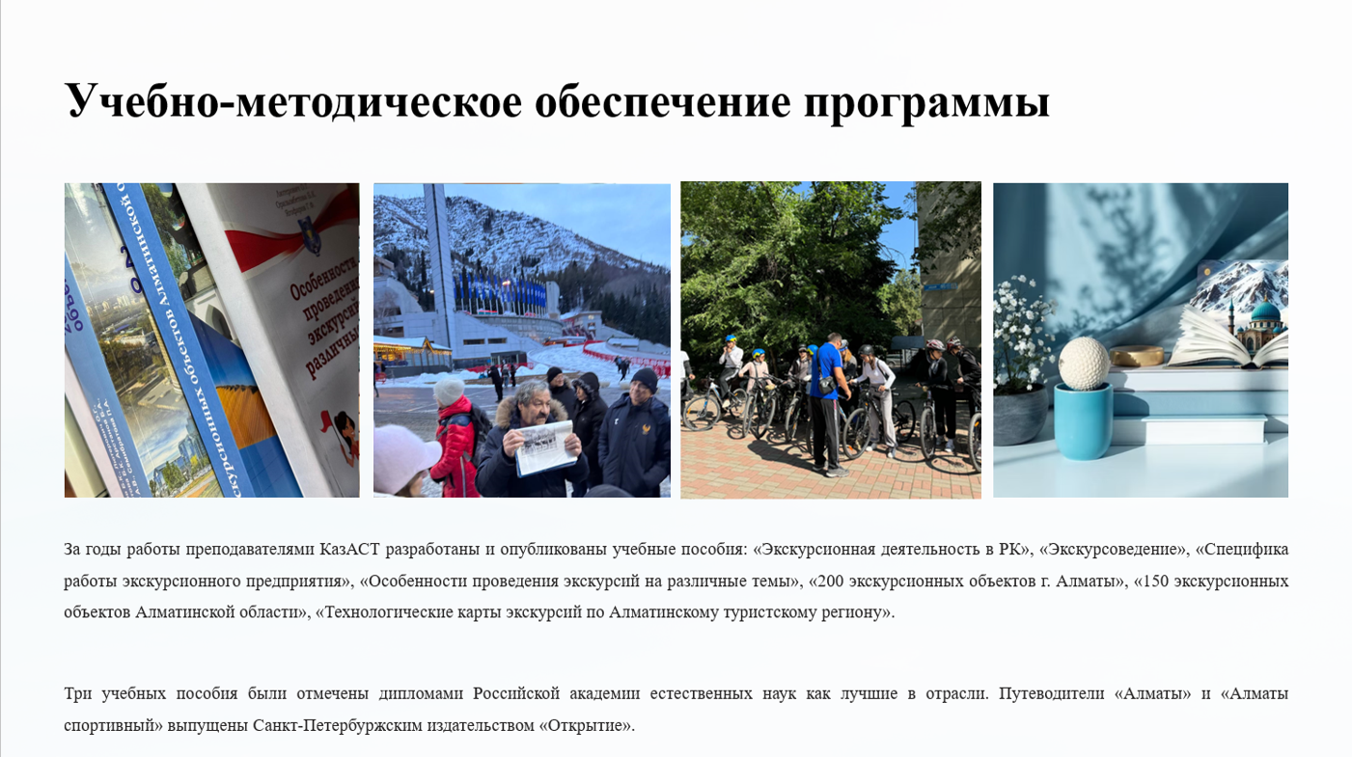

Slide 10
БЛАГОДАРЮ
ЗА ВНИМАНИЕ!

